Slide 1
Présentation de deux sociétés de vente par correspondance:

Slide 2
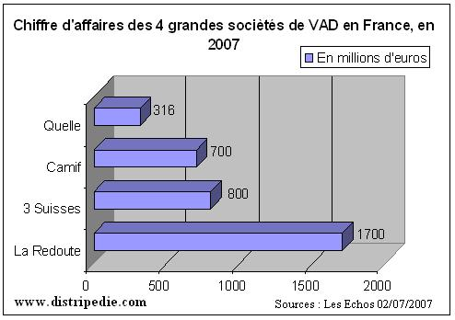
Comparatif des entreprises de vente par correspondance
Voici un comparatif des différentes entreprises de vente par correspondance.

Slide 3



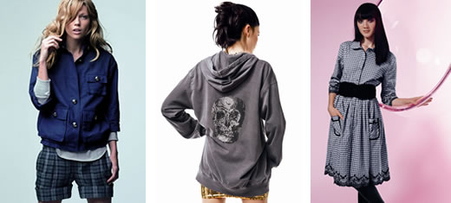

La Redoute VS 3 Suisses

Slide 4


La Redoute / 3 Suisses
I) L'historique des 2 entreprises
II) Les Bilans: - Bilan: La Redoute - Bilan: 3 Suisses - Comparaison des Bilans
III) Les Comptes de Résultats: - Comptes: La Redoute - Comptes: 3 Suisses - Comparaison des Comptes

Slide 5
Gestion
La Redoute

Slide 6
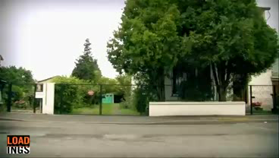
La Redoute

Slide 7
Gestion

Slide 8

Gestion

Slide 9
L'historique de La Redoute :
Il y a plus de 160 ans, La Redoute naissait.
Aujourd’hui, le numéro un de la vente par correspondance.
Née dans les années 1820, La Redoute est à l’époque une société spécialisée en filature de laine.
Son fondateur, Charles Pollet, la baptise ainsi en l’honneur de la rue où l’entreprise était implantée à l’origine, soit la rue de la Redoute, à Roubaix, dans le Nord de la France.
Aujourd’hui, La Redoute est devenue une institution en France en ce qui a trait à la vente par correspondance. À l’affût des nouvelles technologies et pionnière dans la recherche marketing, elle se renouvelle et sait charmer des clientèles de tous les âges en s’adaptant constamment aux nouveaux besoins.
En octobre 2008, La Redoute annonçait, de son siège social de Roubaix, l’implantation d’un plan de relance face au déclin de la vente par correspondance traditionnelle. Au programme, le licenciement de plus de 672 emplois sur quatre ans, ainsi que la suppression de 151 postes au siège social même de la société. Cette restructuration, a pour but d’adapter ses structures et organisations en développant des offres encore plus innovantes à la clientèle.

Slide 10
L'historique de 3 Suisses :
• C’est en 1932, à Roubaix, que Xavier Toulemonde crée les Filatures des 3 Suisses, qui deviendront par la suite les 3 Suisses.
• Entre 1934 et 1961, 3 Suisses ouvre les premières antennes à l'étranger, notamment en Belgique, en Allemagne et en Autriche.
• En 1949, 3 Suisses lance le premier catalogue "Textile" (28 pages et 436 articles) qui devient par la suite le catalogue type "Grand magasin".
• En 1967, le catalogue fait sensation : on "ose" faire figurer en couverture une femme en pantalon, alors que dans la rue la jupe tient encore le haut du pavé.
• L'intégralité du catalogue 3 Suisses est accessible sur Internet à partir de l'année 1998 sur 3 Suisses.fr.
• En 2007, 3 Suisses développe le M-Commerce, ce qui permet l'accès au catalogue et au bon de commande via le téléphone portable wap.3suisses.fr
• Actuellement, 3 Suisses est présent sur Internet dans 16 pays. 2008 s'annonce très fécond avec l’ouverture de 3suisses.com qui permet aux internautes de 8 nouveaux pays d'Europe de commander en ligne, et le lancement de sites en Russie et au Sénégal.

Slide 11





Les Bilans

Slide 12
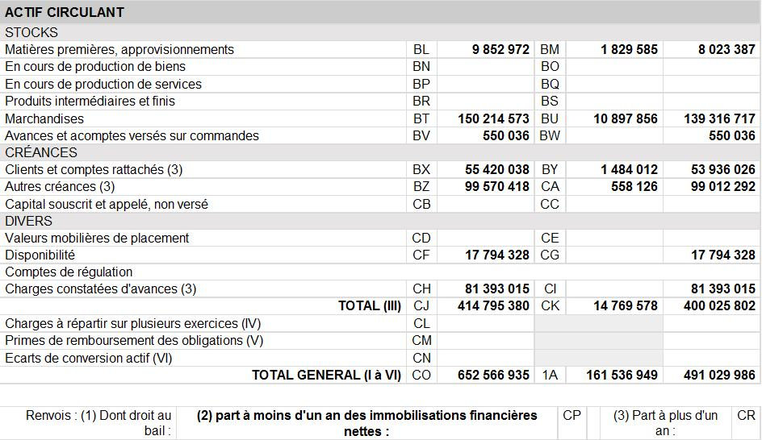
Les Bilans – La Redoute
Actif Circulant 2007

Slide 13
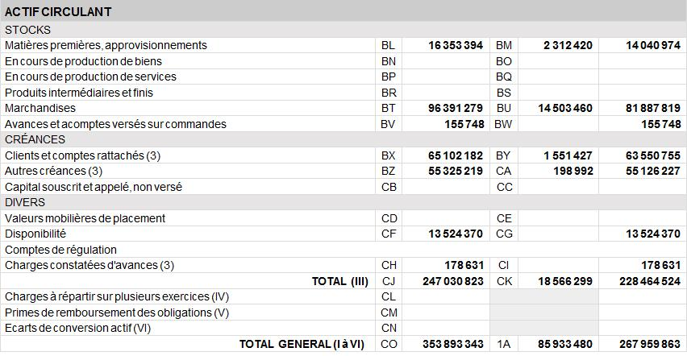
Les Bilans – 3 Suisses
Actif Circulant 2007

Slide 14
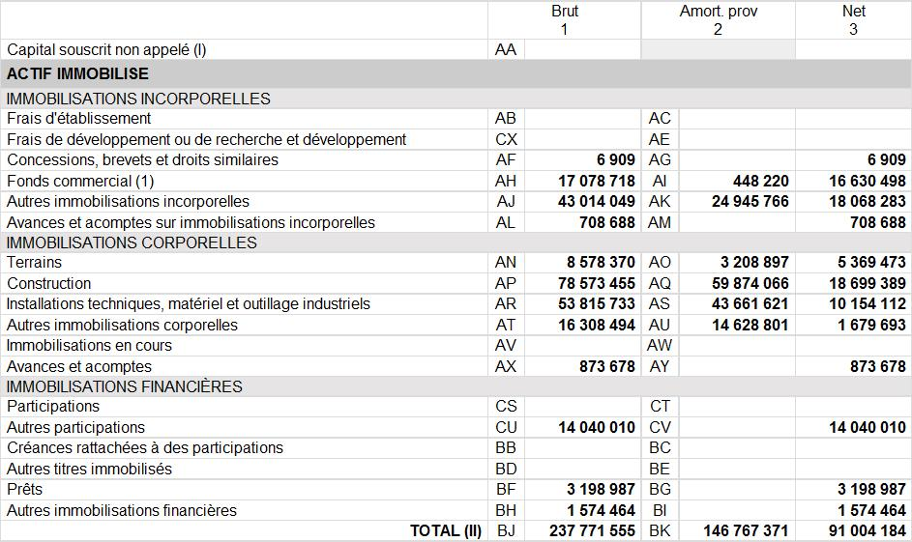
Les Bilans – La Redoute
Actif Immobilisé 2007

Slide 15
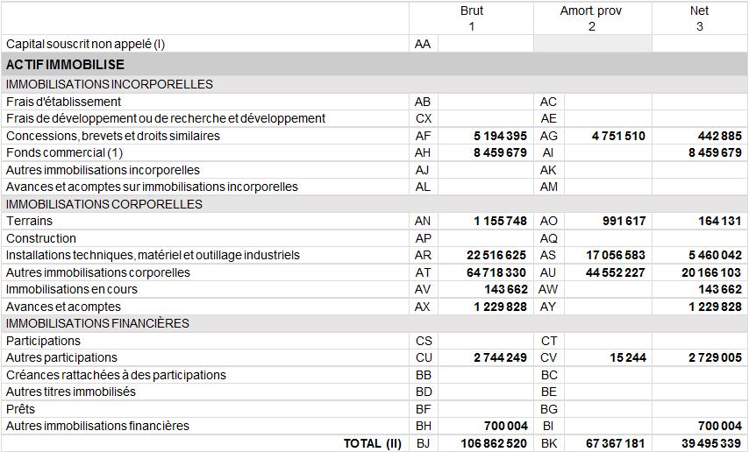
Les Bilans – 3 Suisses
Actif Immobilisé 2007

Slide 16
Bilans – Actif – Diagramme
La Redoute

Slide 17
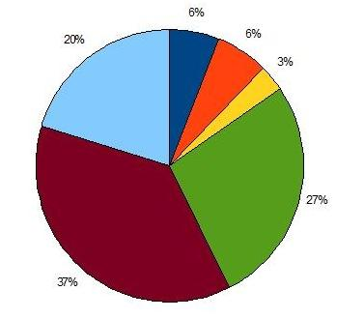
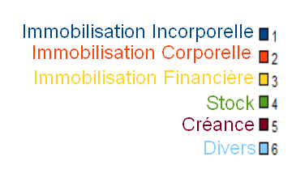
Actif 2005 - La Redoute
On remarque, que les immobilisations ne représentent que 15 % de l'Actif de La Redoute.

Slide 18
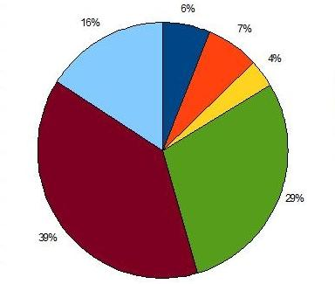
Actif 2006 – La Redoute
Les Immoblisations n'ont augmentées que de 2%, les stocks et les créances reprensentent toujours la plus grosse partie de l'actif.

Slide 19
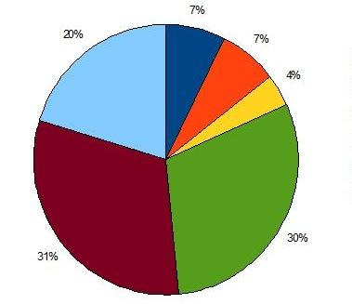
Actif 2007 – La Redoute
En 2007, la situation reste très peu changer, les Immobilisations ne representent que 18% de l'actif tantdis que les créances et les stocks gardent un pourcentages importants.

Slide 20
Bilans – Actif – Diagramme
3 Suisses

Slide 21
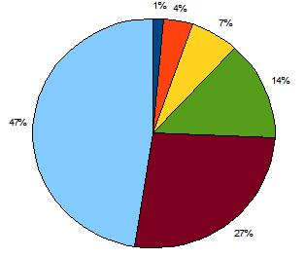
Actif 2005 – 3 Suisses
Chez les 3 Suisses, c'est le pourcentages de Divers qui représente presque la moitié de l'actif

Slide 22
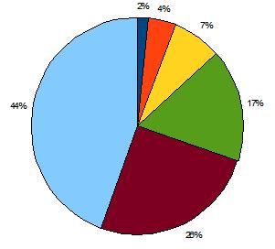
Actif 2006 – 3 Suisses
Les Immobilisations sont, elles, bien plus faibles, et ne representent, au total, que 13% de l'actif.

Slide 23
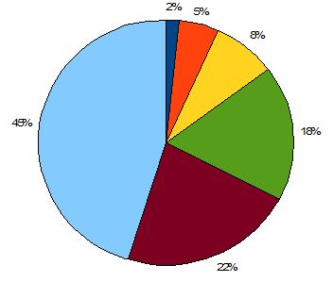
Actif 2007 – 3 Suisses
Peu de changement pour cette année par rapport à la précédente.

Slide 24
Bilans – Passif
3 Suisses

Slide 25
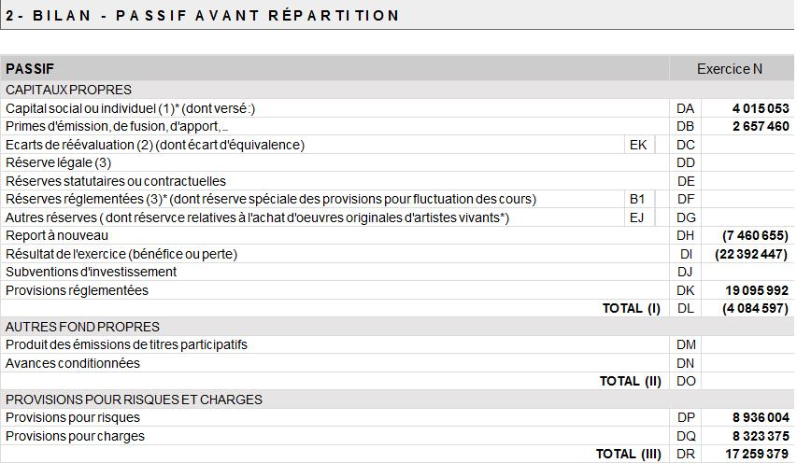
Passif 2007
3 Suisses

Slide 26
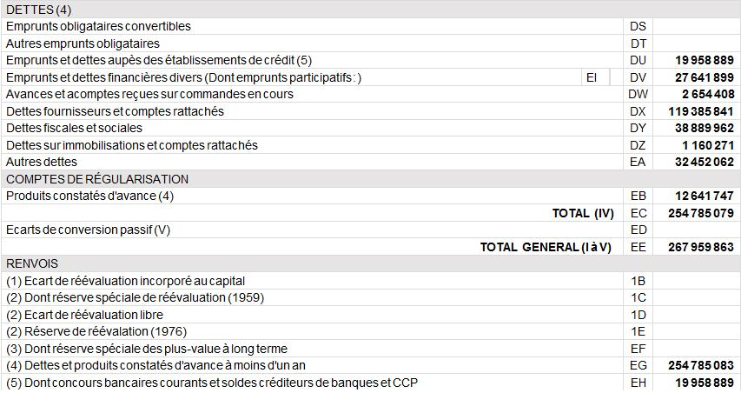
Passif 2007
3 Suisses

Slide 27
Bilans – Passif
La Redoute

Slide 28
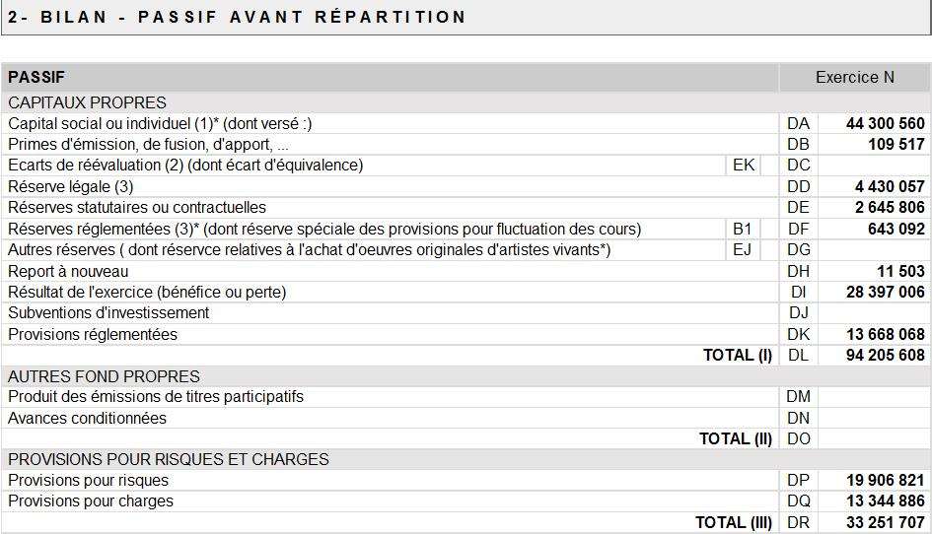
Passif 2007
La Redoute

Slide 29
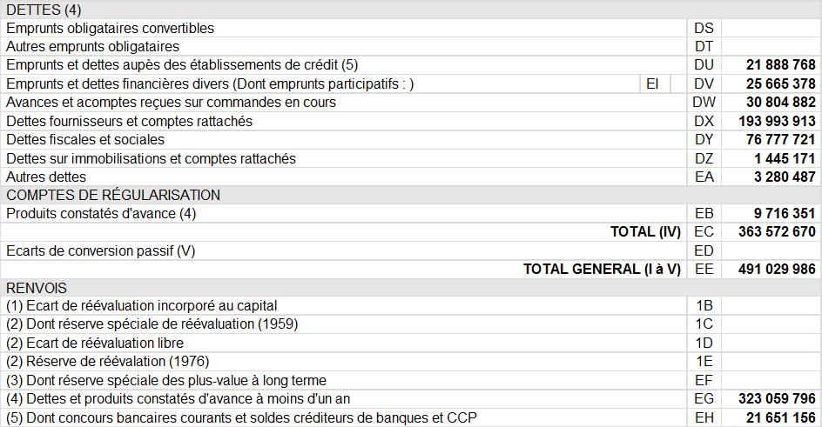
Passif 2007
La Redoute

Slide 30
Bilans – Passif – Diagramme
3 Suisses

Slide 31
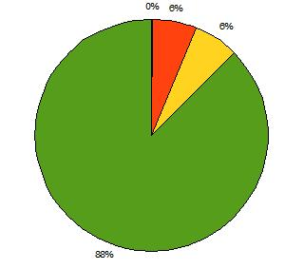
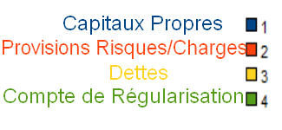
Passif 2005 – 3 Suisses
On remarque que les capitaux propres sont quasiment inexistantes par rapport aux nombres de dettes.

Slide 32
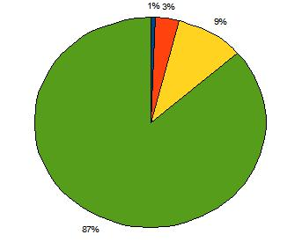
Passif 2006 – 3 Suisses
Quasiment pas de changement par rapport à l’année précédente, des dettes énormes par rapport aux capitaux.

Slide 33
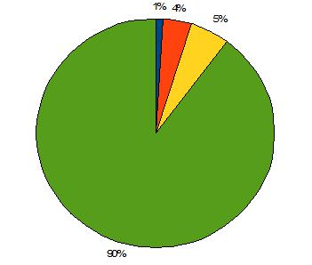
Passif 2007 – 3 Suisses
Même si on remarque une diminution du nombre de dettes, il n’y a pas de grand changement dans la disposition générale des chiffres.

Slide 34
Bilans – Passif – Diagramme
La Redoute

Slide 35
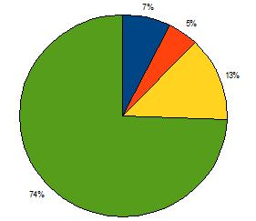
Passif 2005 – La Redoute
Ici les dettes de la Redoute sont plus importantes.

Slide 36
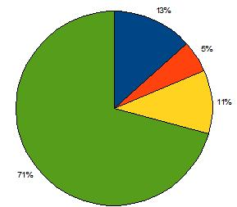
Passif 2006 – La Redoute
Pas ou peu de changement pour cette année, on retrouve un équilibre capitaux propres/dettes.

Slide 37
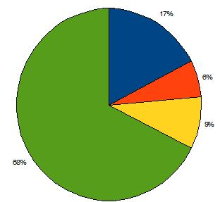
Passif 2007 – La Redoute
La tendance s’inverse par rapport à 2006. Moins de dettes et des capitaux propres plus importants.

Slide 38
Bilans – Comparaison
Que ce soit pour La Redoute ou pour les 3 Suisses, on remarque que pour ces 3 années, les pourcentages ne varient guère et restent sensiblement les mêmes.
En revanche, on remarque au Passif des 3 Suisses, que les capitaux propres semblent très inférieure comparés à ceux de La Redoute.
L'entreprise 3 Suisses connait actuellement des difficultés financière.

Slide 39
Les Comptes de Résultats

Slide 40
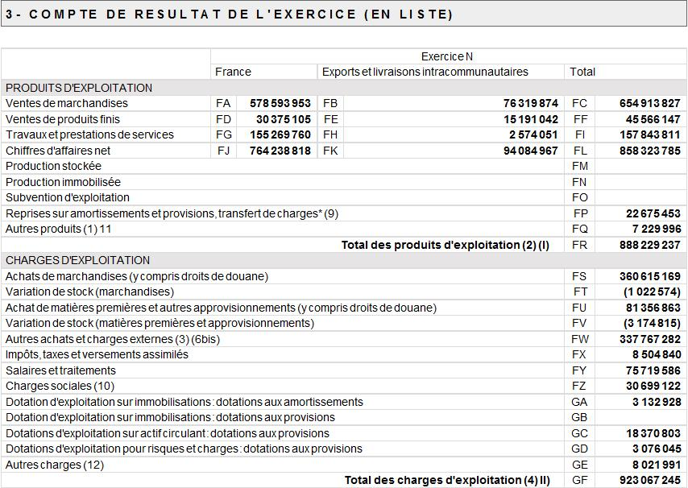
Compte Annuel 2007
3 Suisses
Le chiffre d’affaire de l’entreprise varie beaucoup, cela traduit une instabilité forte de son économie.
Le prix des matières premières diminue en 2006 pour remonter en 2007 au même niveau que celui de 2005.
Ici on remarque que la masse salariale diminue peu de 2005 a 2006, les charges sociales suivant a peu près proportionnellement les valeur. En 2007, la masse salariale diminue brusquement de plus de 2 million idem pour les charges sociales qui chutent de 1million. 2007 est l’année de l’ouverture du portail wap 3suisses pour téléphone portable. Il est probable que l’entreprise a dut ou n’avais plus besoin de autant de salariés et a licencié du personnel.
Absence de valeur pour Dotation d’exploitation sur immobilisations : dotations aux provisions. Les dotations aux amortissements augmentent, les 3 Suisses réalisent de nombreux investissements mais parallèlement, les dotations d’exploitations pour risques et charges diminuent en 2006 puis augmentent en 2007 et les dotations sur actif circulant augmentent en 2006 et ré diminue en 2007. Les 3 Suisses n’ont pas de plan économique stable.

Slide 41
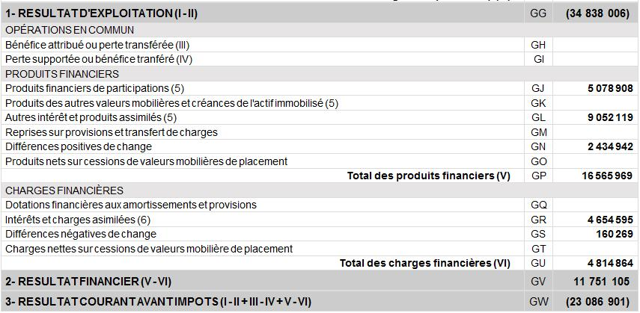
Compte Annuel 2007
3 Suisses
On remarque ici que les produits financiers de participations, les autres intérêts et produits assimilés ont diminué. Les reprises sur provisions et transfert de charges quant à eux, augmentent. Les intérêts touchés par l’entreprise augmentent peu à peu, les investissements sont plus rentables pour l’entreprise.
Les 3 Suisses affichent toujours un résultat financier positif en fin d’année. Elle est, de ce point de vu, pas beaucoup endettée.
En 2006, les 3 Suisses ont revendu beaucoup de biens pour régler des problèmes de trésorerie.
On remarque une baisse importante du chiffre d’affaire dut à des dettes importantes.

Slide 42
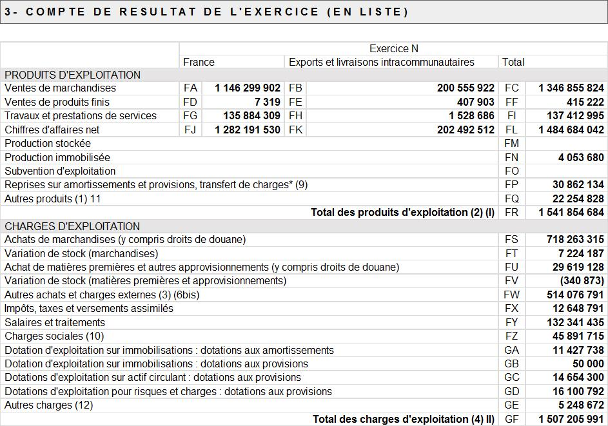
Compte Annuel 2007
La Redoute
Le chiffre d’affaire global en France de La Redoute est en baisse. En parallèle, le chiffre d’affaire à l’étranger augmente : l’entreprise installe ses magasins à l’étranger pour toucher une clientèle plus fidèle aux commerces de proximité. Pour pallier a cette baisse, La redoute se reconvertit dans le e-commerce.
Le prix des matières premières reste globalement constant. On remarque une assez grosse hausse des prix en 2006 mais elle est compensée dans le total des charges d’exploitation par une baisse des Achats et charges externes.
Les dotations aux amortissements augmentent avec le temps, la Redoute investit beaucoup mais parallèlement, les dotations aux provisions diminuent : la Redoute préfère investir et rapporter plus d’argent que de mettre de l’argent de côté.
On remarque ici que la masse salariale augmente petits a petits chaque année. Ce résultat est en contradiction avec le chiffre d’affaires réalisé par l’entreprise en France. On peut deviner que La Redoute embauche plus à l’étranger. Parallèlement avec cette augmentation, on remarque que les charges sociales diminuent. En toute logique elle devrait suivre l’augmentation de la masse salariale proportionnellement. Il y a peut être eu une nouvelle loi qui est apparu, allégeant les frais des charges sociales.

Slide 43
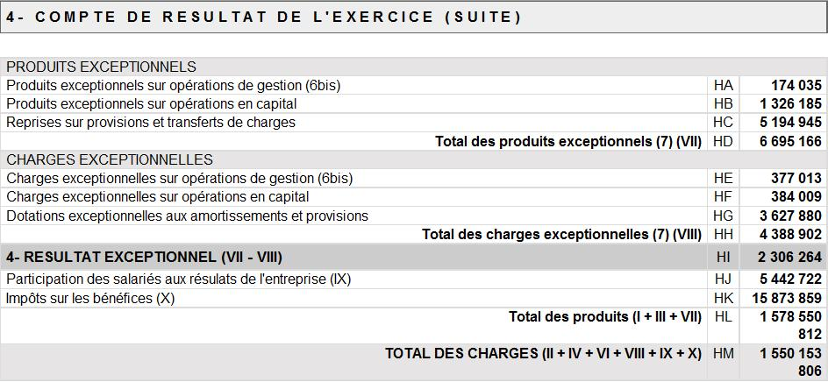
Compte Annuel 2007
La Redoute
On remarque ici que les produits financiers de participations, les autres intérêts et produits assimilés ont diminué. Les reprises sur provisions et transfert de charges quant à eux, augmentent. Les intérêts touchés par l’entreprise augmentent peu à peu, les investissements de la Redoute sont plus rentables.
En 2005, la redoute est endettée d’environ 5million. Le résultat financier est négatif pour cette année la. Grâce a une diminution des dotations financières aux amortissements et provisions, La redoute redresse la barre l’année suivante, affiche un bénéfice de 12millions, et continue sa lancée l’année d’après en affichant 13 Millions de bénéfices
En 2006, La Redoute a revendu beaucoup de biens pour faire rentrer de l’argent en trésorerie pour soulager sa dette de 5million constatée à cette époque la.
En moyenne, on constate une hausse du bénéfice résultat net non proportionnelle avec le niveau de chiffre d’affaire dut à une

Slide 44
Compte de Résultats
Diagramme

Slide 45
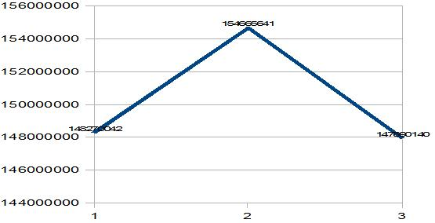
La Redoute – Etude des stocks
NB: Les entreprises étudiées ici n’utilise pas de matière premières spécifique car elles vendent diverse catégories de produits, de fait nous ne pouvons expliquer simplement cette variation.

Slide 46
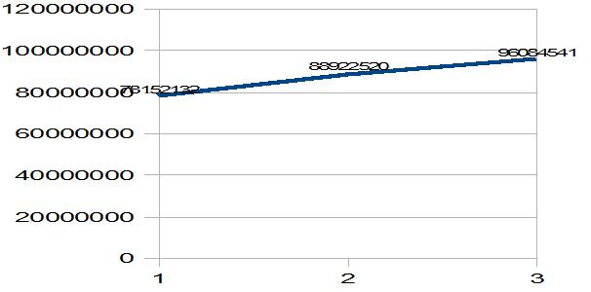
3 Suisses – Etude des stocks

Slide 47
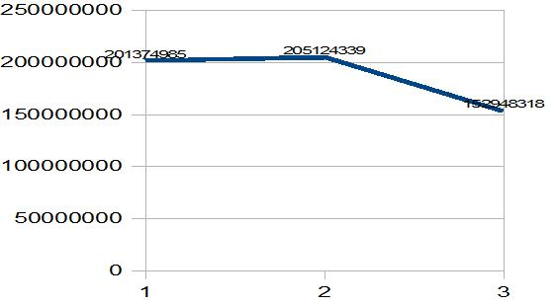
La Redoute – Etude des Créances

Slide 48
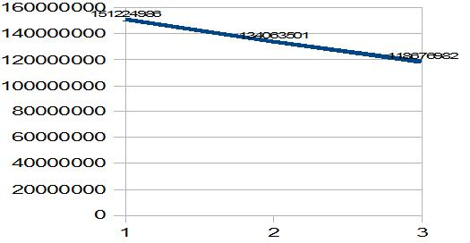
3 Suisses – Etude des Créances

Slide 49
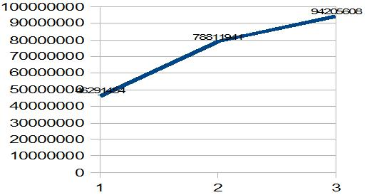
La Redoute – Etude du Capital

Slide 50
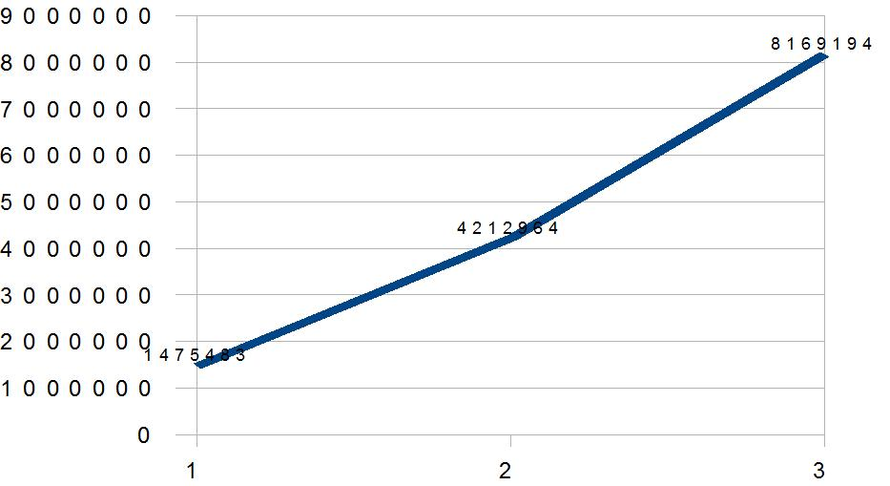
3 Suisses – Etude du Capital

Slide 51
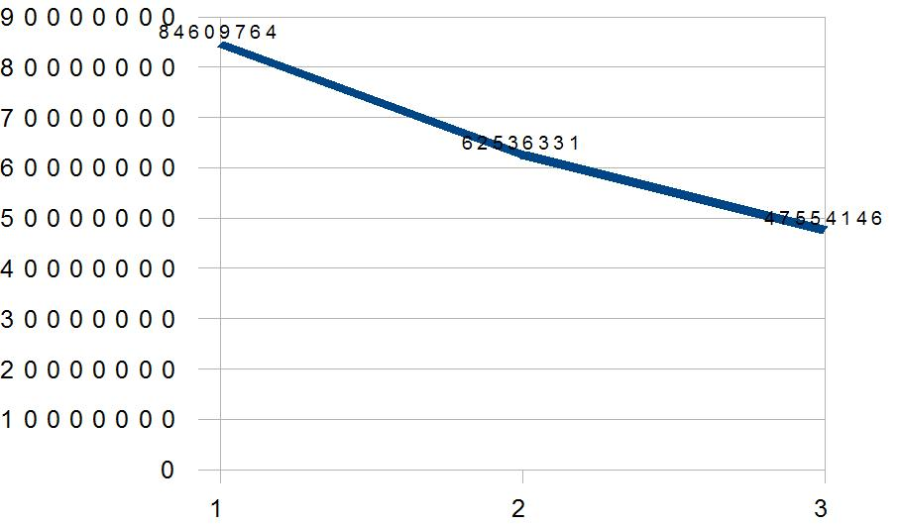
La Redoute – Etude des Dettes

Slide 52
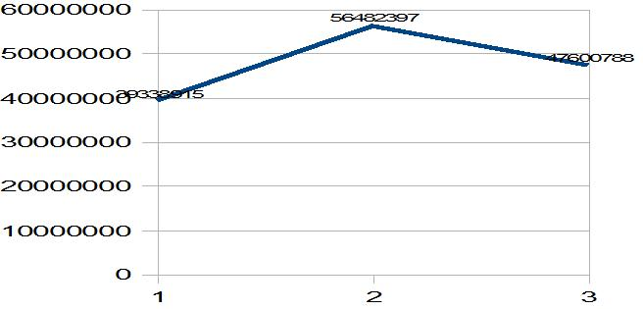
3 Suisses – Etude des Dettes

Slide 53
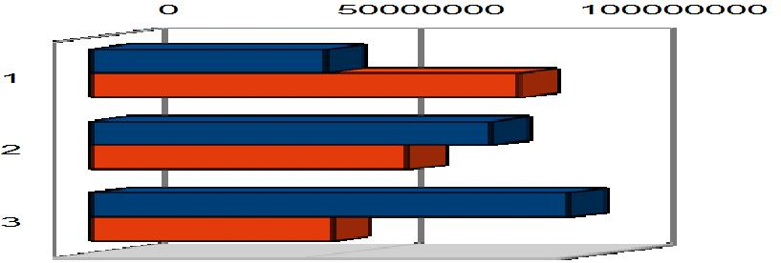

La Redoute – Dettes/Capital

Slide 54
Et là, c'est le drame ......

Slide 55
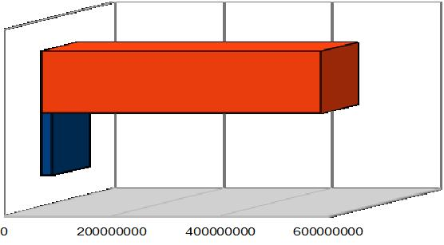
3 Suisses – Dettes/Capital
Ici, juste pour l'année fiscale 2006, en effet les autres années ne sont pas probantes puisque le capital de l'entreprise est négatif.

Slide 56
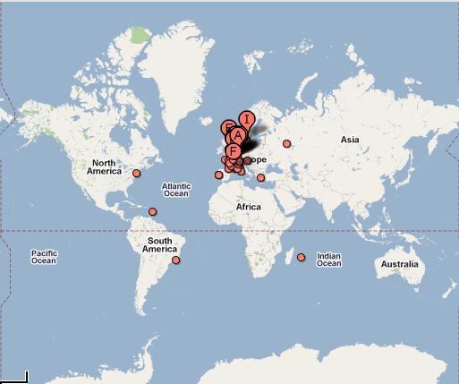
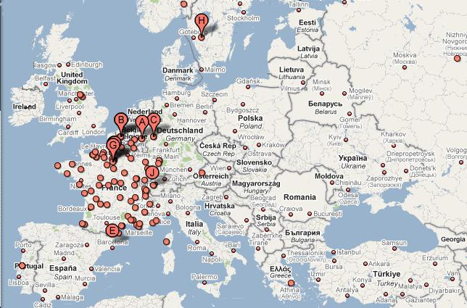
La Redoute dans le monde
Les magasins La Redoute en Europe
Les magasins La Redoute dans le monde.

Slide 57
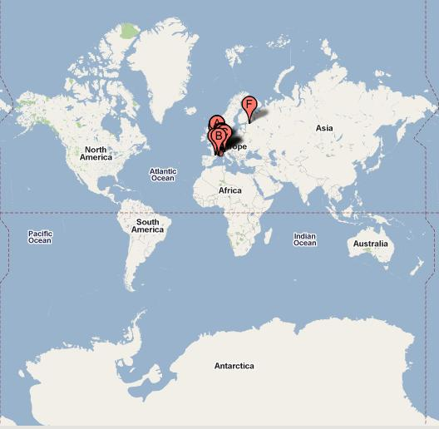
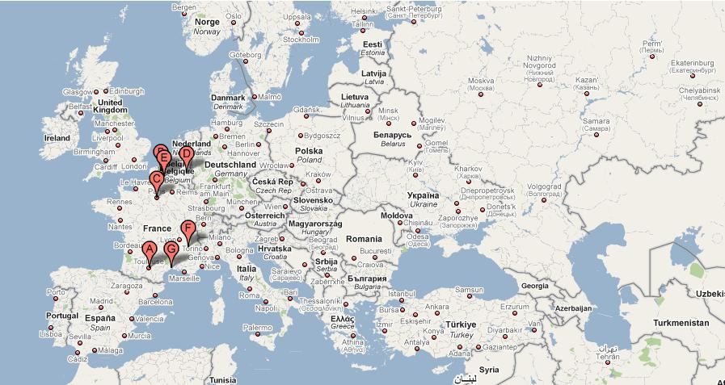
Les 3 Suisses dans le monde
Les magasins 3 Suisses en Europe
Les magasins 3 Suisses dans le monde

